Slide 1
Librerías para el Ambiente de Desarrollo Integrado de Python
Carlos Armando Ríos Acevedo

Slide 2

ANACONDA

Slide 3
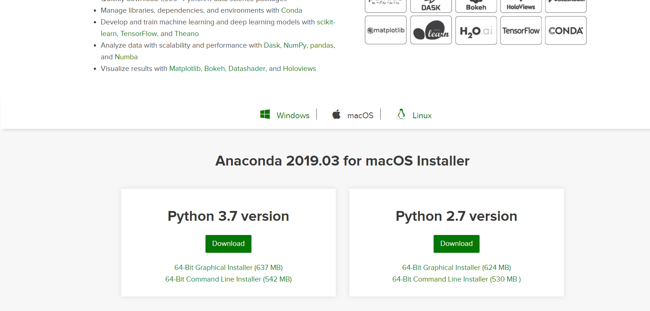
ANACONDA DOWNLOAD

Slide 4
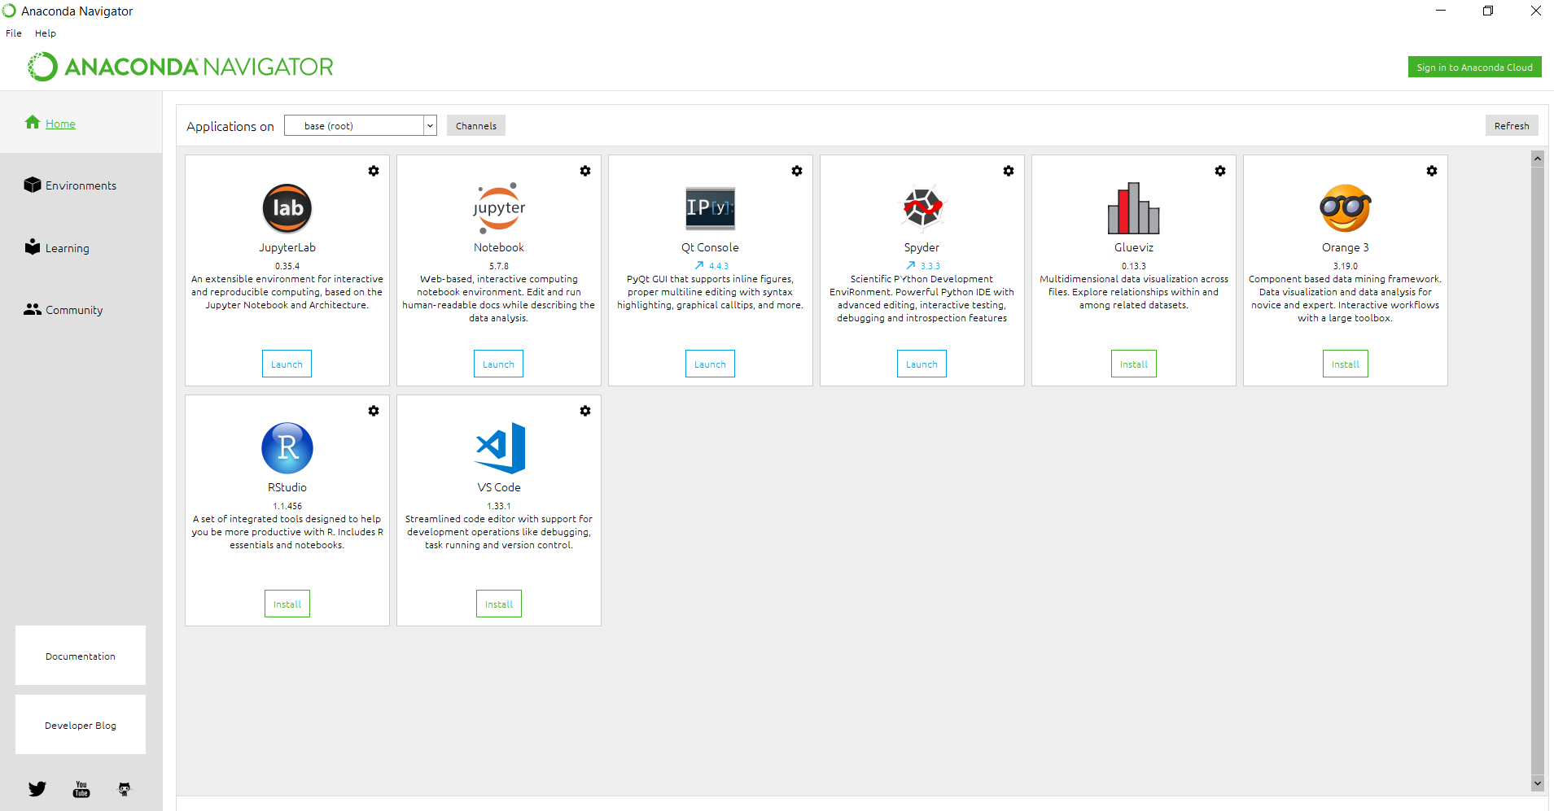
ANACONDA NAVIGATOR

Slide 5
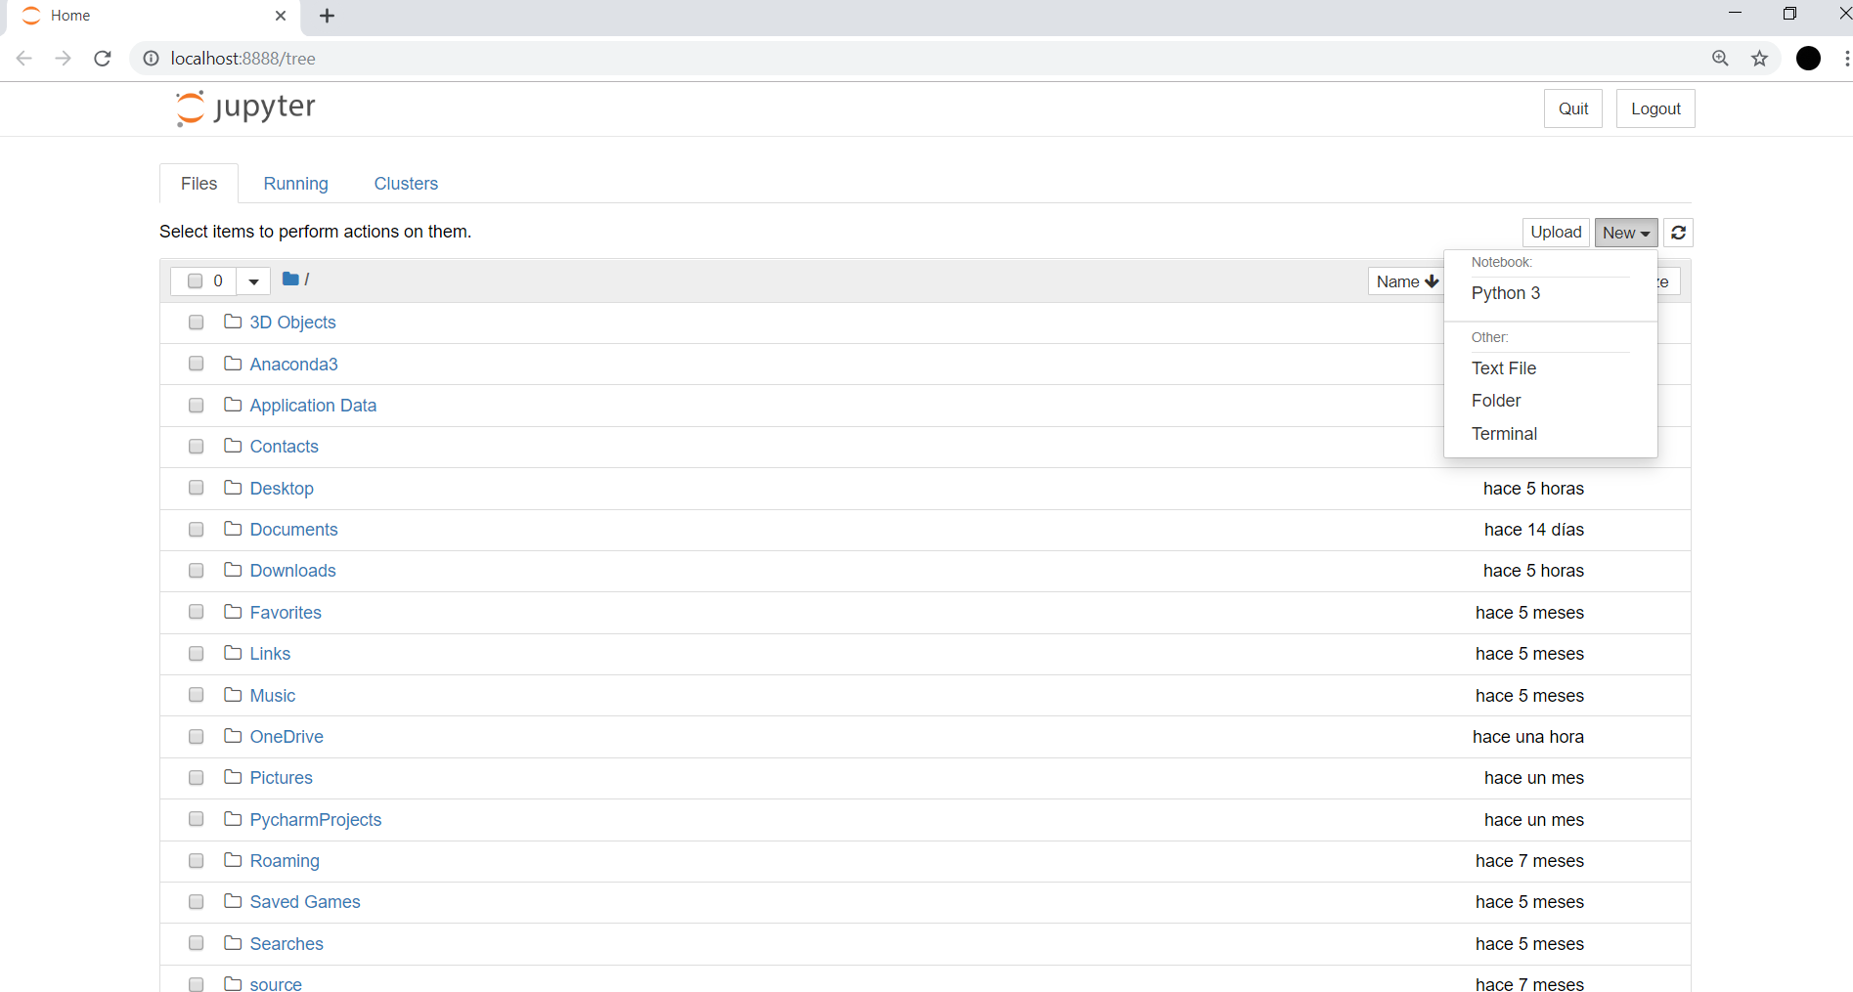
JUPYTER

Slide 6
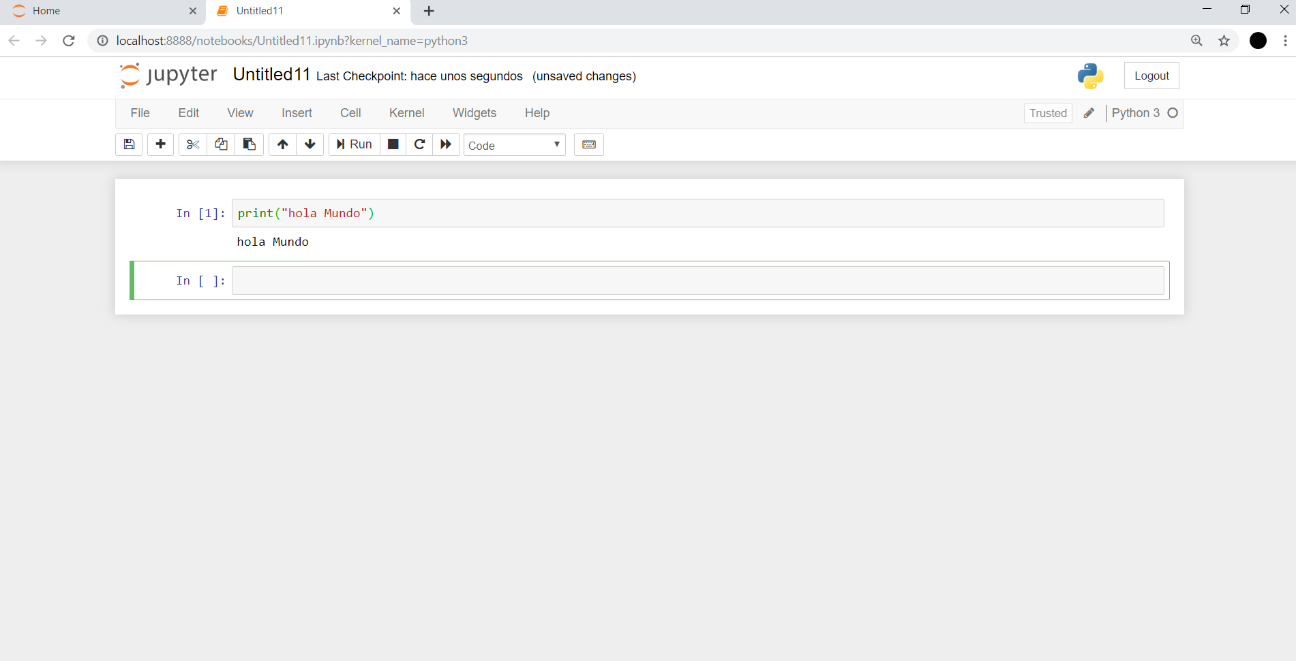
Ejecutando Python en notebooks de Jupyter

Slide 7
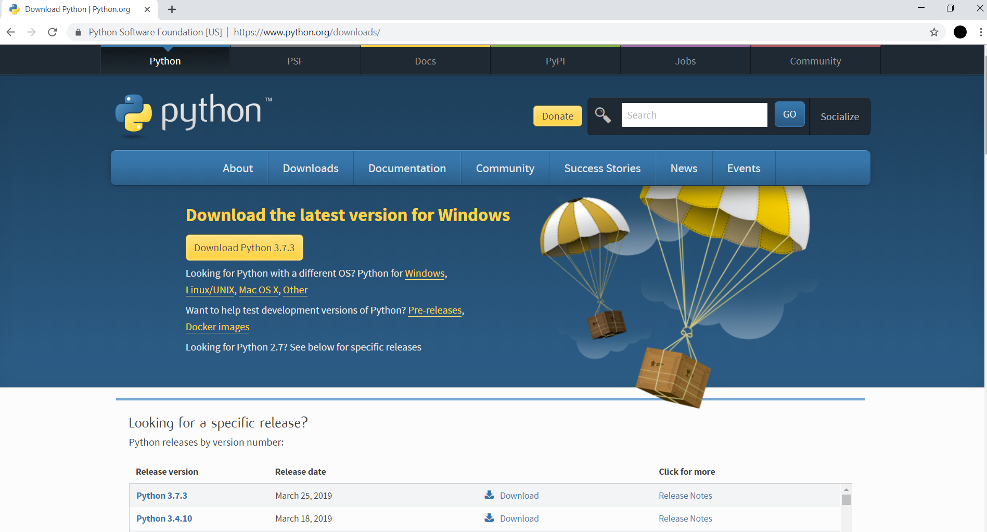
Instalar Python desde la Página Principal

Slide 8
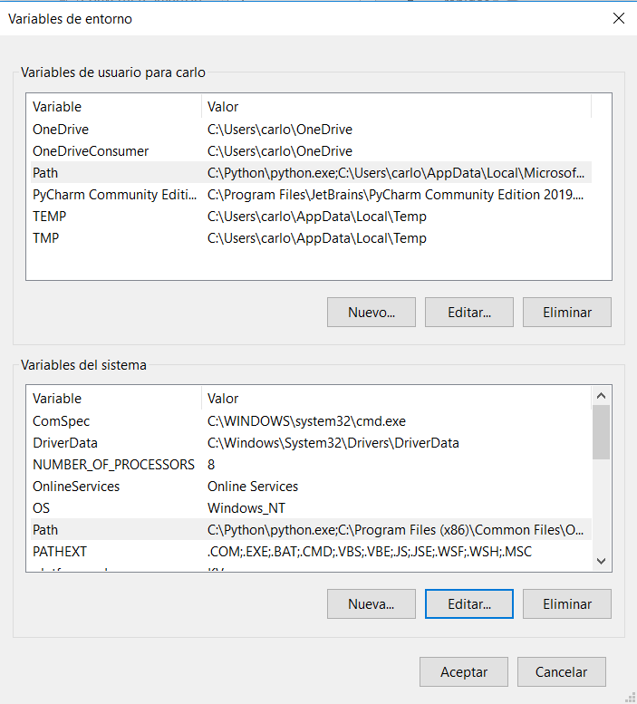
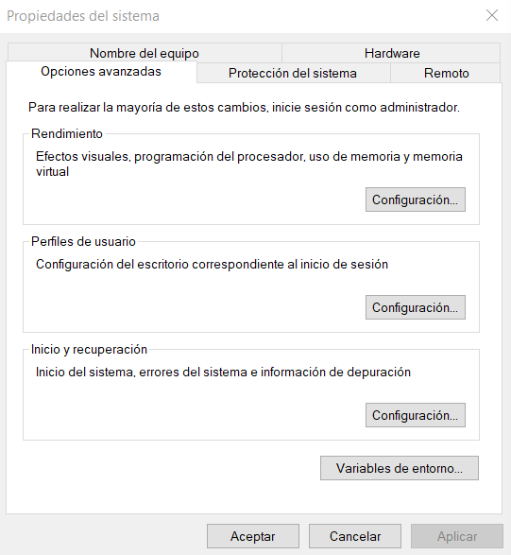
Registrar las variables de Entorno

Slide 9
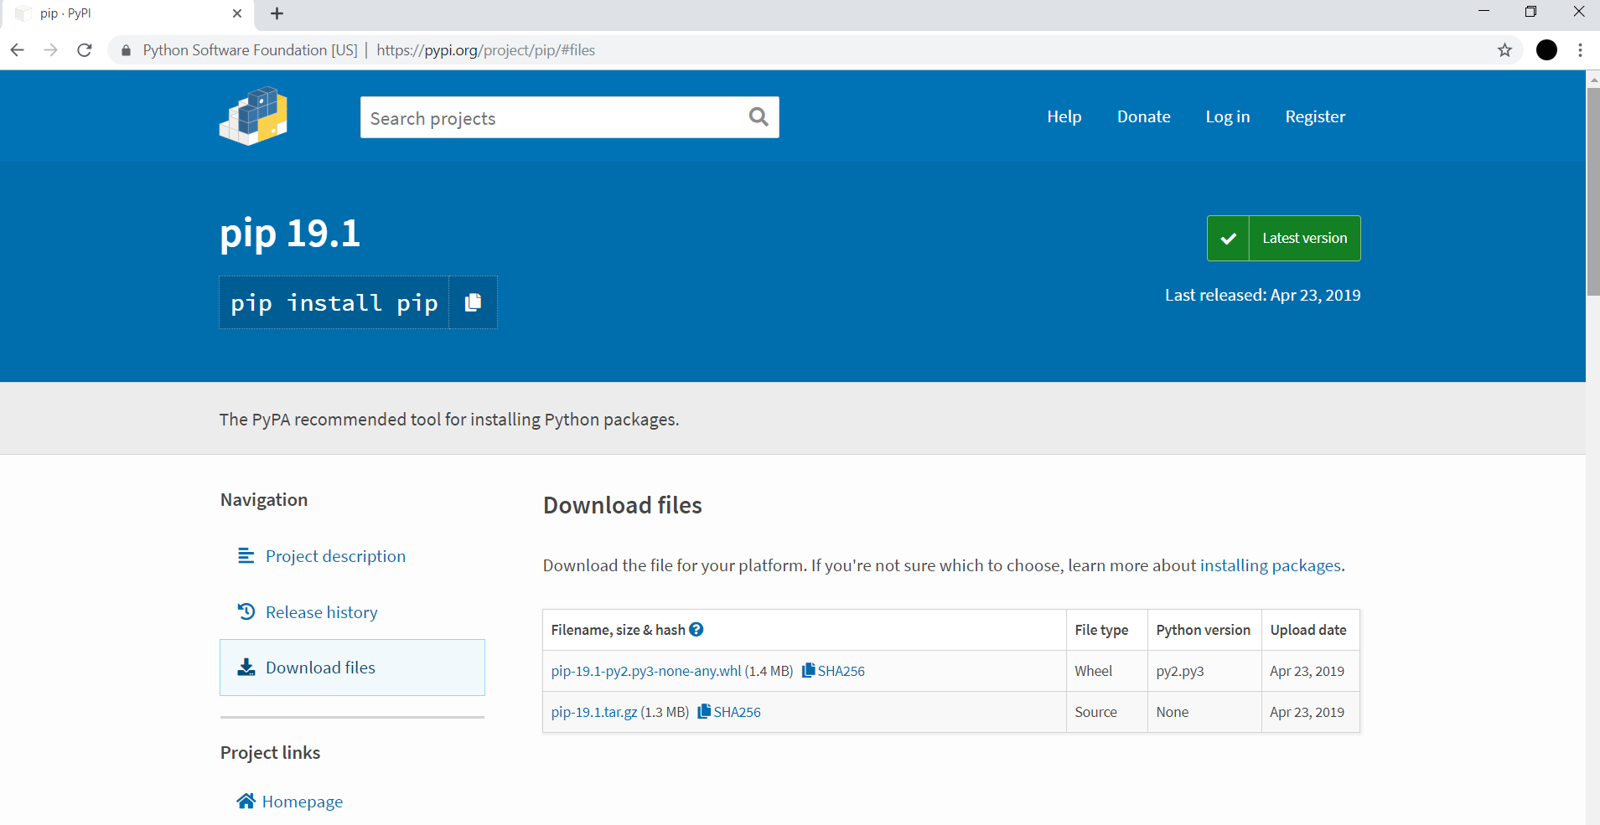
Instalación usando Pip install

Slide 10
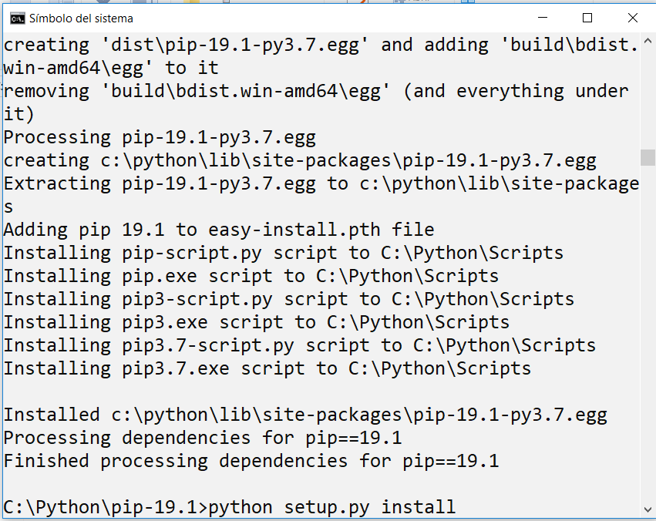
Teminal pip

Slide 11
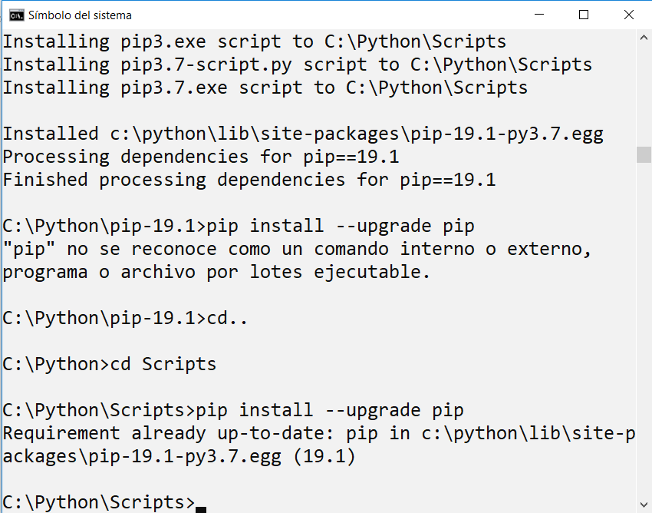
Actualizar a Nuevos Paquetes de Pip

Slide 12
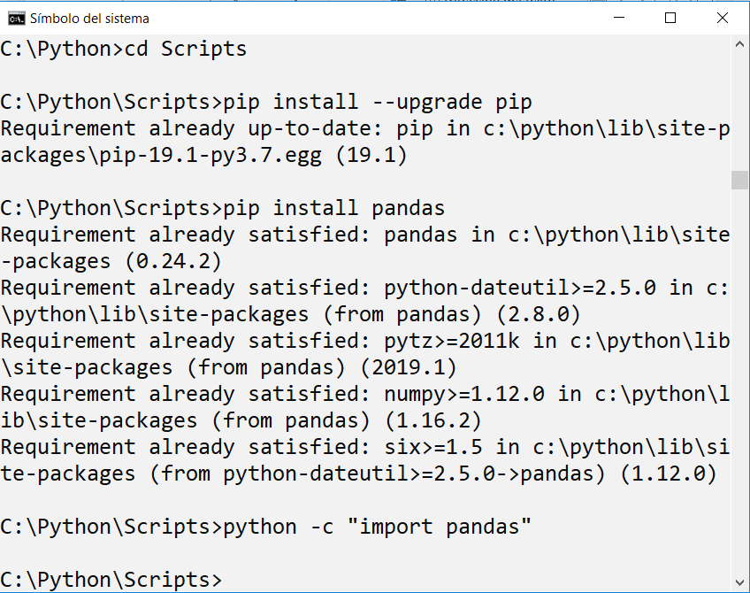
Instalando Pandas con Pip

Slide 13
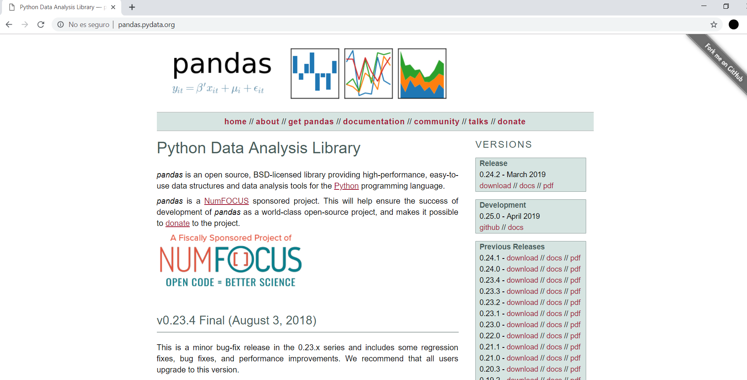
Pandas

Slide 14
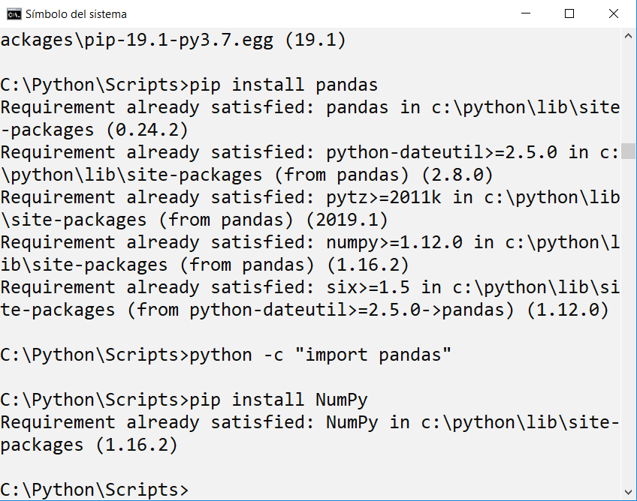
Instalando Numpy con Pip

Slide 15
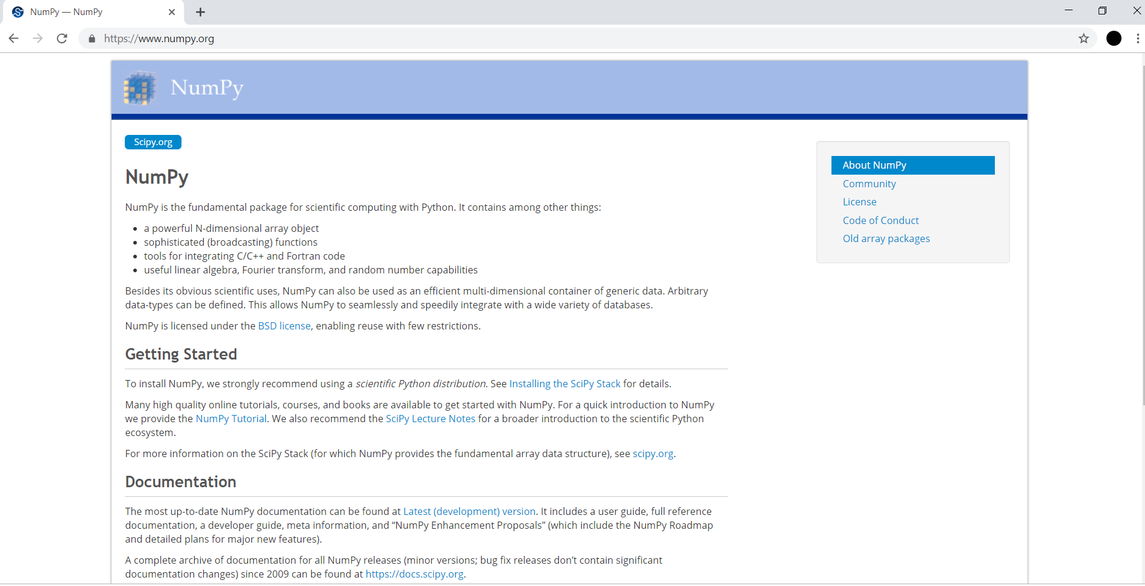
Numpy

Slide 16
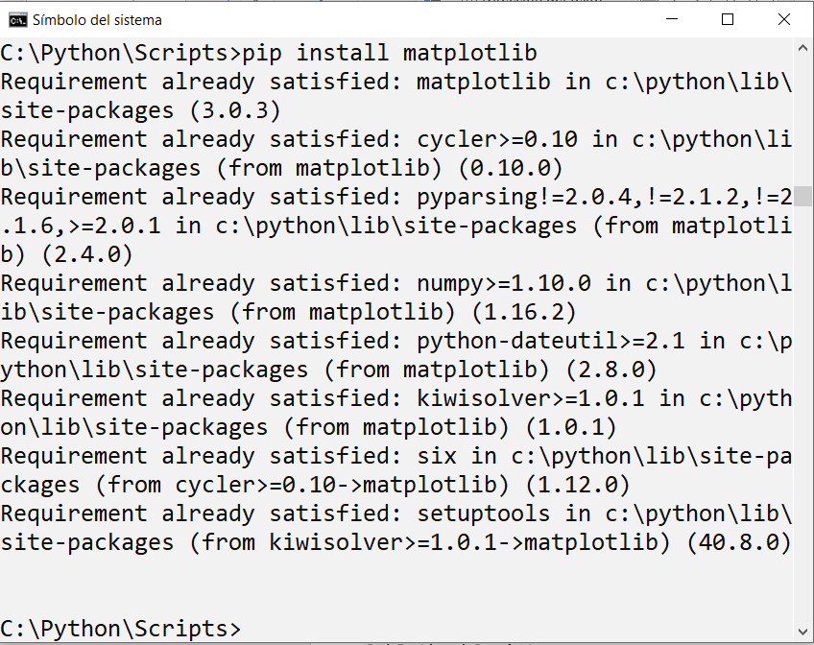
Instalando matplotlib con Pip

Slide 17
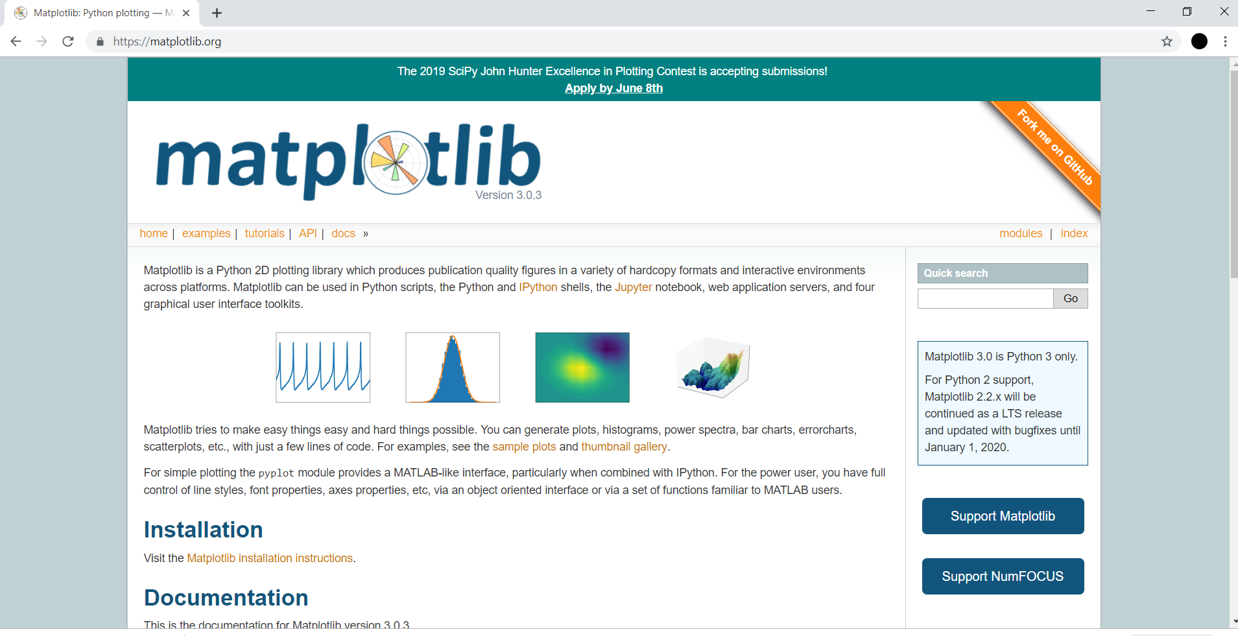
matplotlib

Slide 18
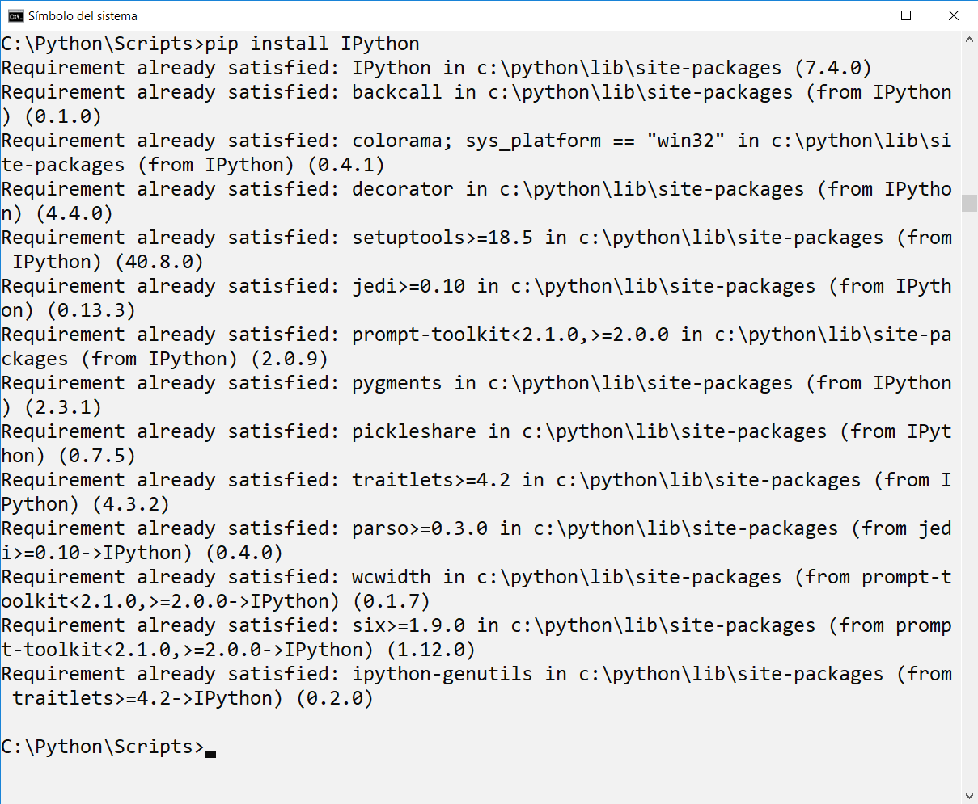
Instalando IPython con Pip

Slide 19
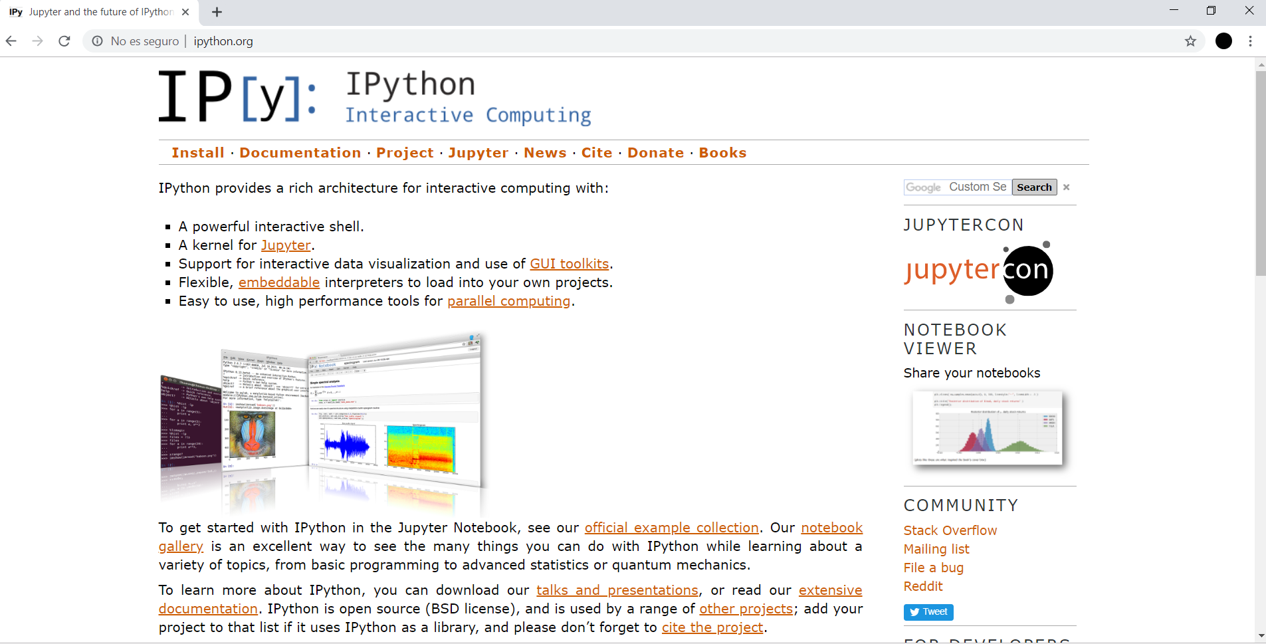
IPython

Slide 20
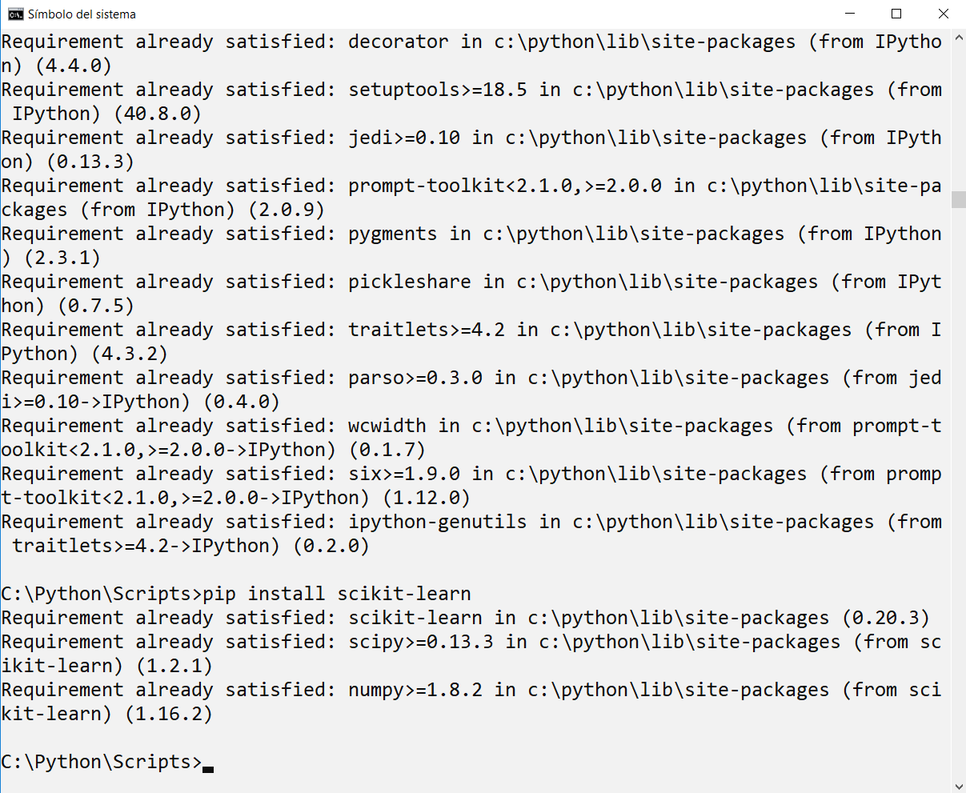
Instalando scikit-learn con Pip

Slide 21
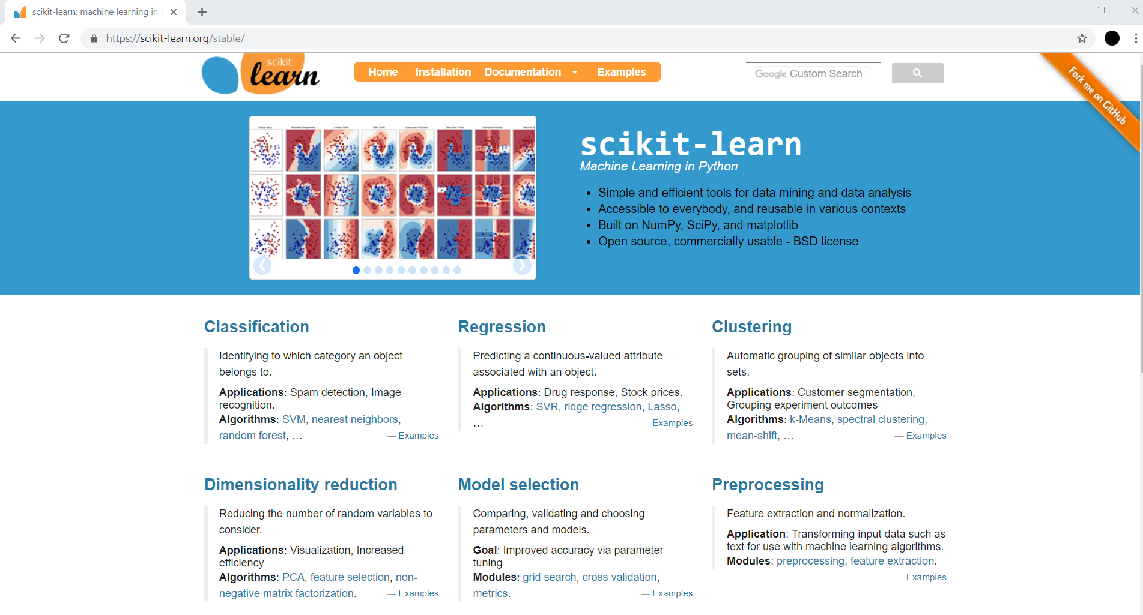
scikit-learn

